Slide 1

贪吃蛇SNAKE
邵子奇 201326811416
谢云昊 201326811019
周涤心 201326810129
二〇一三年十二月

Slide 2
目录 | Contents
目标设定
实现过程
游戏纵观
代码实现
心得体会

Slide 3
贪吃蛇 | Snake
PART 1
目标设定

Slide 4
目标设定 ——关于贪吃蛇
贪吃蛇又名贪食蛇，是一款经典的小游戏。玩家使用方向键操控一条长长的蛇不断吞下食物，同时蛇身随着吞下的食物不断变长，当蛇头撞到蛇身或障壁时游戏结束。贪吃蛇最初为人们所知的是诺基亚手机附带的一个小游戏，它伴随着诺基亚手机走向世界。现在的贪吃蛇出现了许多衍生版本，并被移植到各种平台上。

Slide 5
目标设定 ——功能设定
贪吃蛇作为一款经典的游戏，具有许许多多的衍生版本。我们基于娱乐性和可玩性，为我们的贪吃蛇创新性的设定了如下几个功能块。
单人游戏：蛇速不仅随着蛇身变化，而且随着音乐节奏变化。
多人对战：实现多台机器联机对战。
人机对战：实现人机对战。
暂停继续：实现游戏的暂停和继续。
游戏美化：添加开场动画和结束动画，背景音乐，背景图片等使界面和整个过程流畅美观。

Slide 6
贪吃蛇 | Snake
PART 2
实现过程

Slide 7
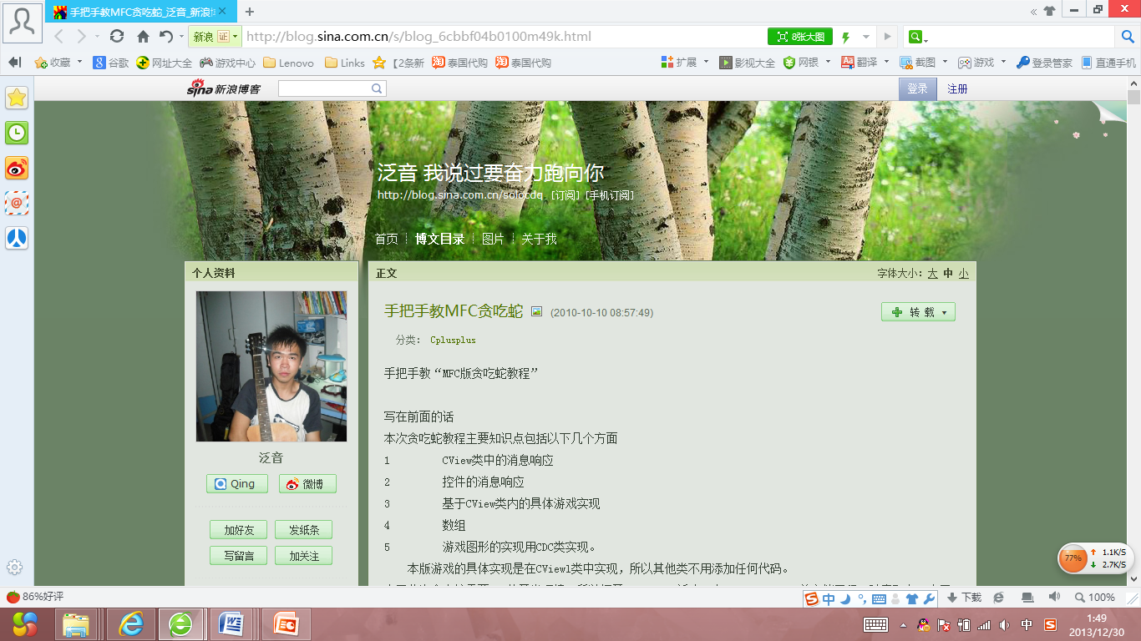
实现过程 ——借鉴对象
我们没有源代码，主要借鉴一篇新浪上的博文《手把手教MFC贪吃蛇》

Slide 8
实现过程 ——成员分工
邵子奇：
主要代码的编写和注释。
谢云昊：
word文档的整理。
周涤心：
游戏美化部分动画和图片的编辑，word文档和PPT的编辑和整理。
外挂：吴建涛：
通信部分，图像导入部分。

Slide 9
实现过程 ——时间进程
总体时间：
第四周----第十六周
具体进程：
第四周----第八周：研究基于控制台的贪吃蛇程序。
第九周——第十周：研究并学习基于MFC的贪吃蛇程序。
第十一周：实现了双人游戏。
第十二周：实现了人机对战。
第十三周：加入背景音乐，实现了速度随音乐节奏变化。
第十四周：全面更新整理代码。添加了游戏美化部分和联机部分。
第十五周：继续攻克联机延迟问题，最后修复各种Bug。
第十六周：整合完成最终成果。上交并展示。

Slide 10
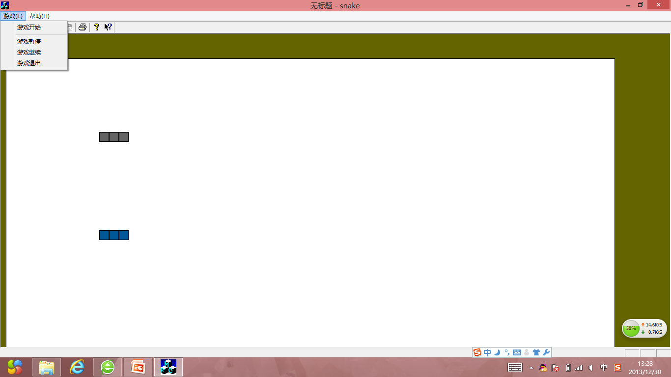
实现过程 ——更新过程
第一阶段（第十一周）：单纯的双人模式。

Slide 11
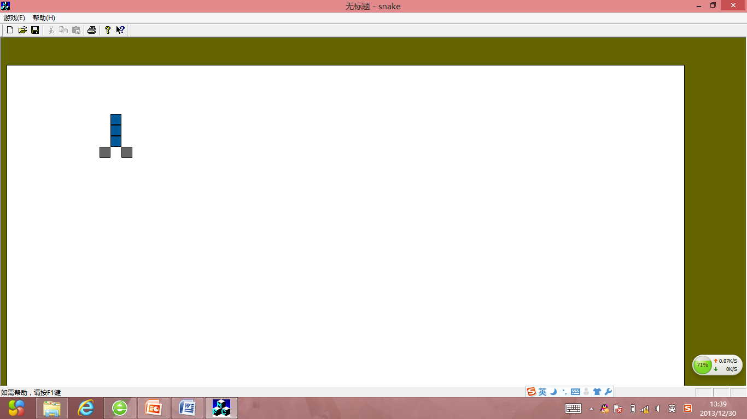
实现过程 ——更新过程
在这个阶段中遇到的问题和解决方法：
1.遇到问题：两条蛇分不清谁控制哪条。
解决方案：将两条蛇的颜色重新设置为不同的。
2.遇到问题：开始两条蛇的时候，新添加的蛇不能得到限制，如可以跑出界面，可以撞自己，两条蛇之间可以交叉，重叠等。
解决方案：增加对新添加的蛇的撞界判断。

Slide 12
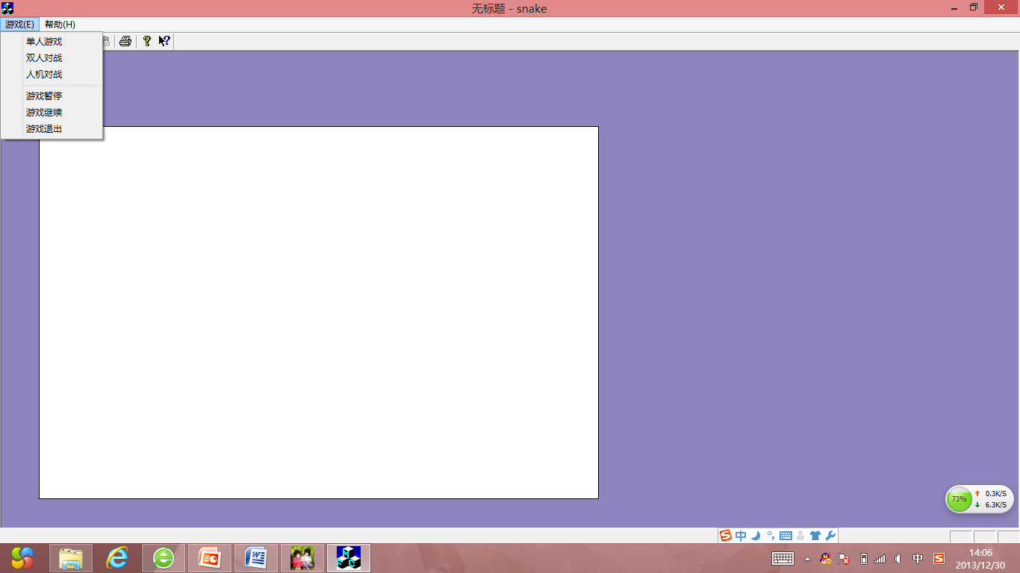
实现过程 ——更新过程
第二阶段（第十二周）：多种模式结合

Slide 13
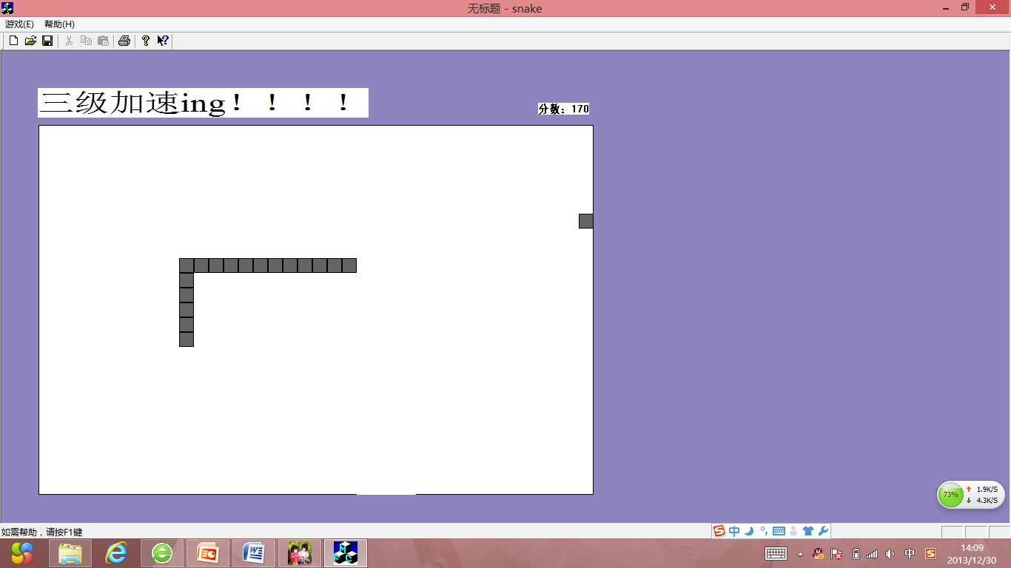
实现过程 ——更新过程

Slide 14
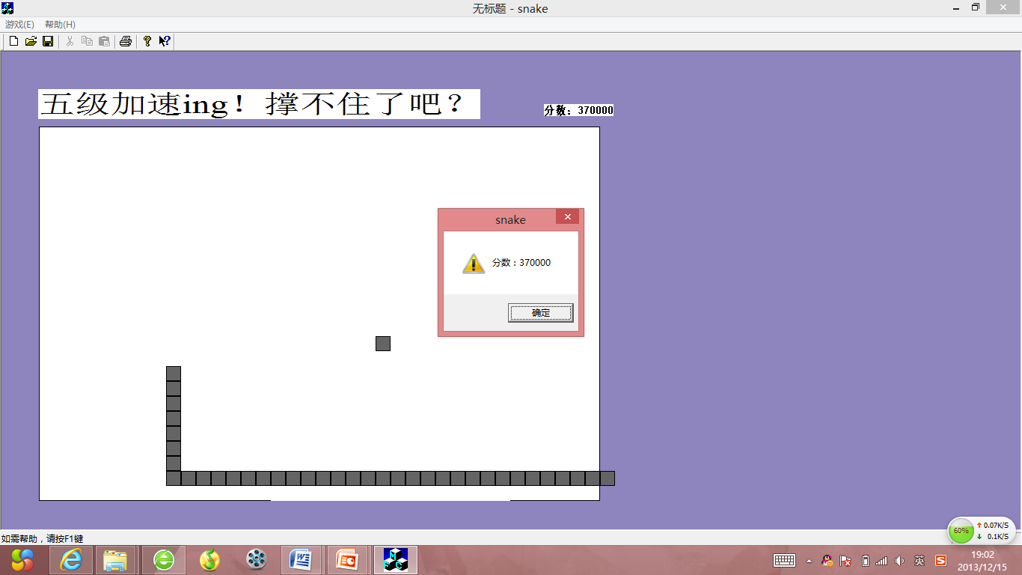
实现过程 ——更新过程

Slide 15
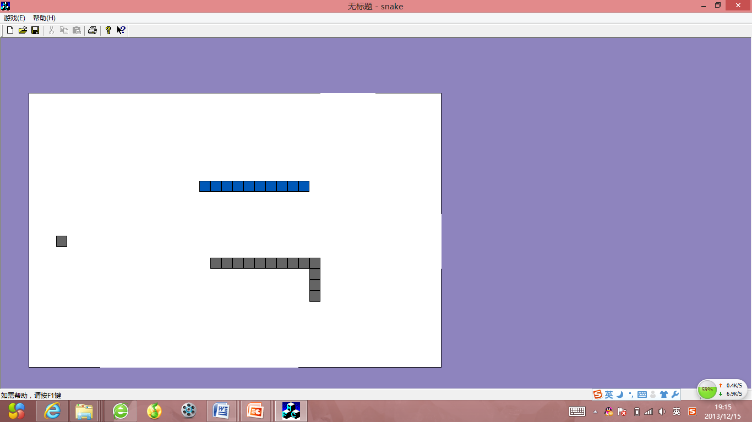
实现过程 ——更新过程

Slide 16
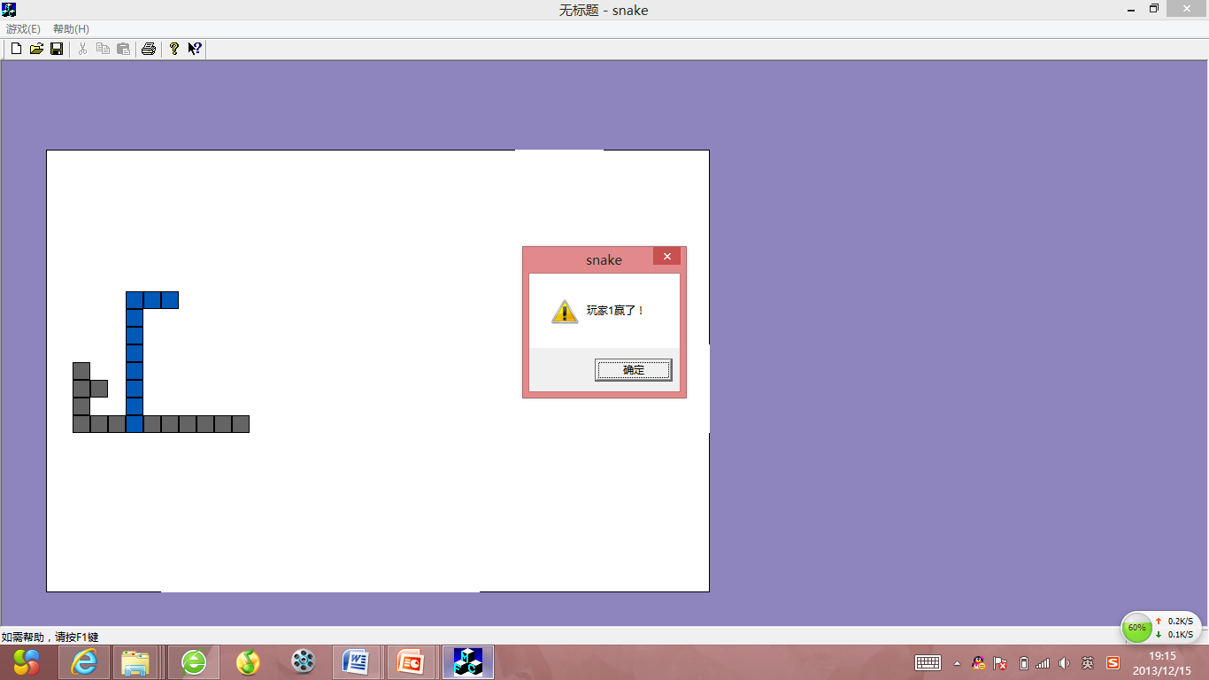
实现过程 ——更新过程

Slide 17
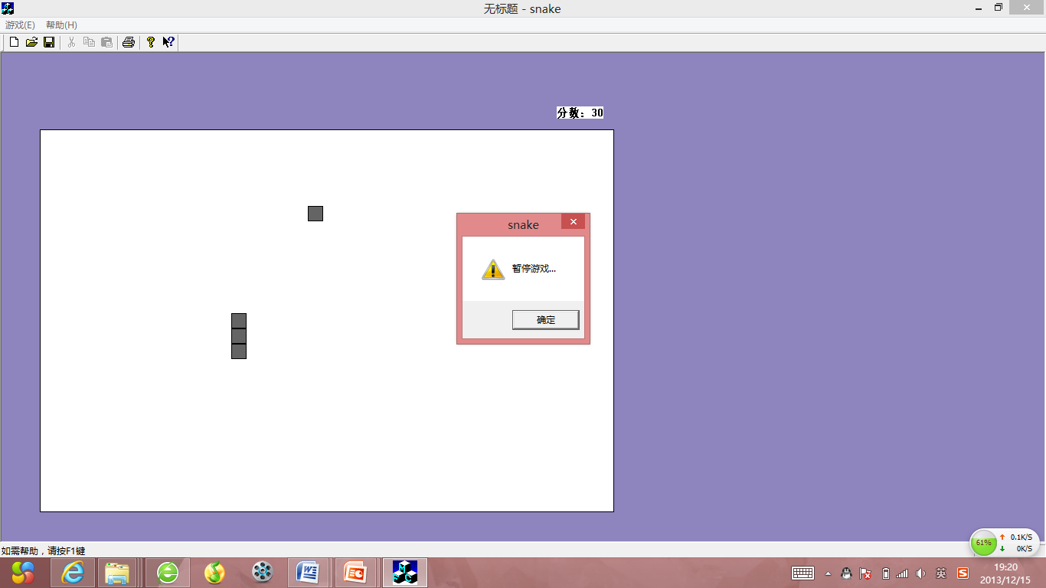
实现过程 ——更新过程

Slide 18
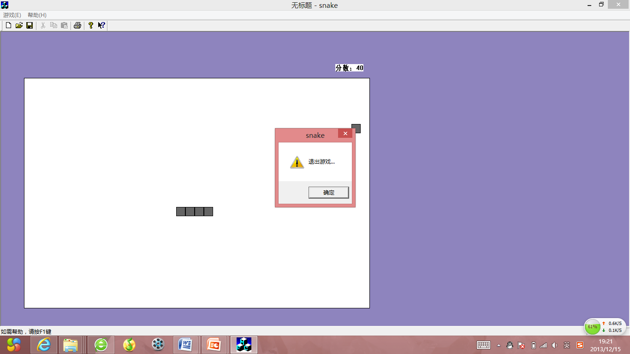
实现过程 ——更新过程

Slide 19
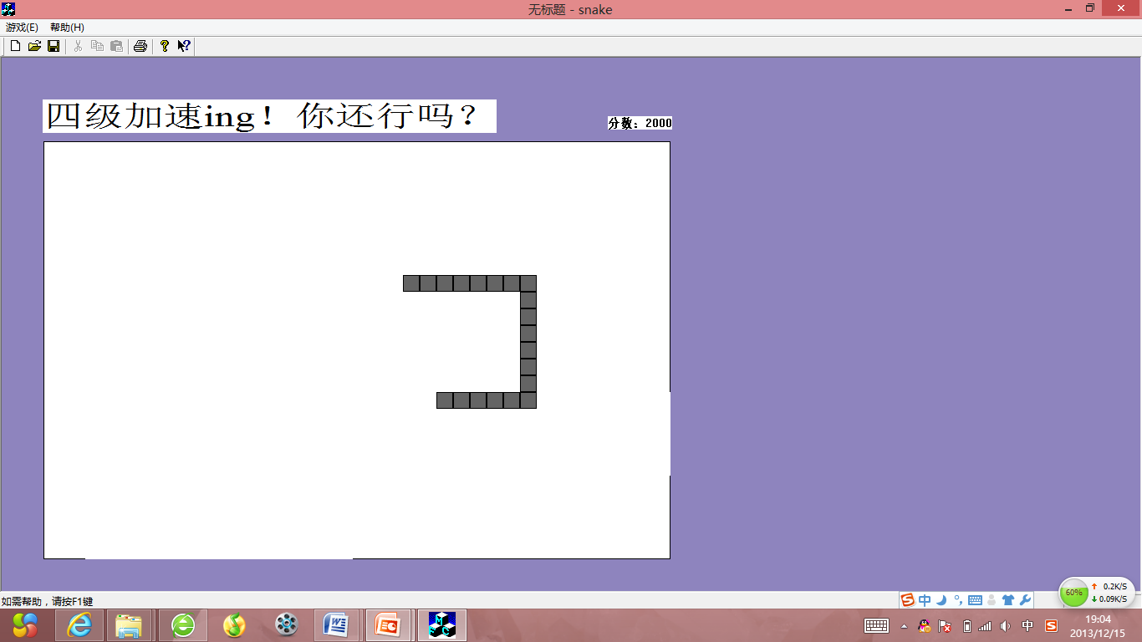
实现过程 ——更新过程
在这个阶段中遇到的问题和解决方法：
遇到问题：会不出现食物。
解决方案：食物出现在了蛇的身上。所以在代码编辑的过程中，生成食物前，先判断是否有蛇的标记。

Slide 20
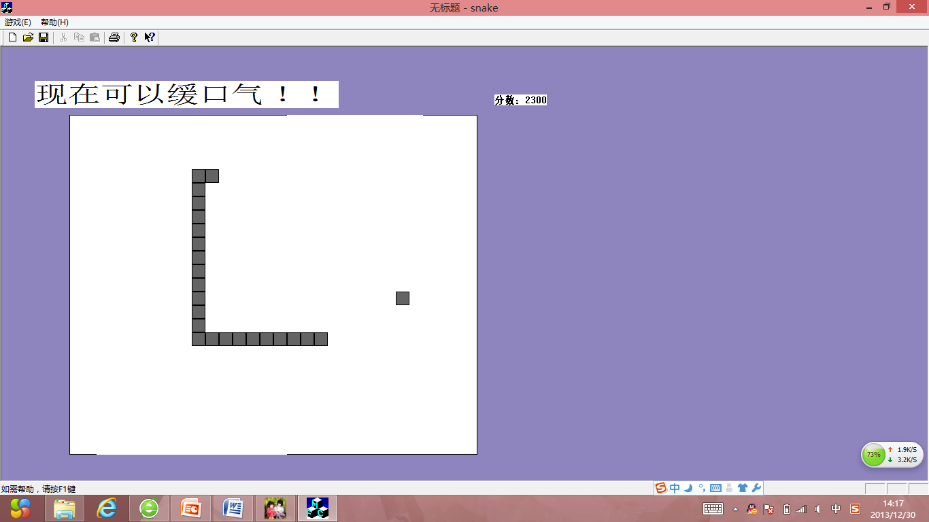
实现过程 ——更新过程
第三阶段（第十三周）：添加背景音乐，实现蛇速随音乐变化

Slide 21
实现过程 ——更新过程
在这个阶段中遇到的问题和解决方法：
遇到问题：加入音乐之后不能操作了。
解决方案：用了MCIsendstring的函数。

Slide 22
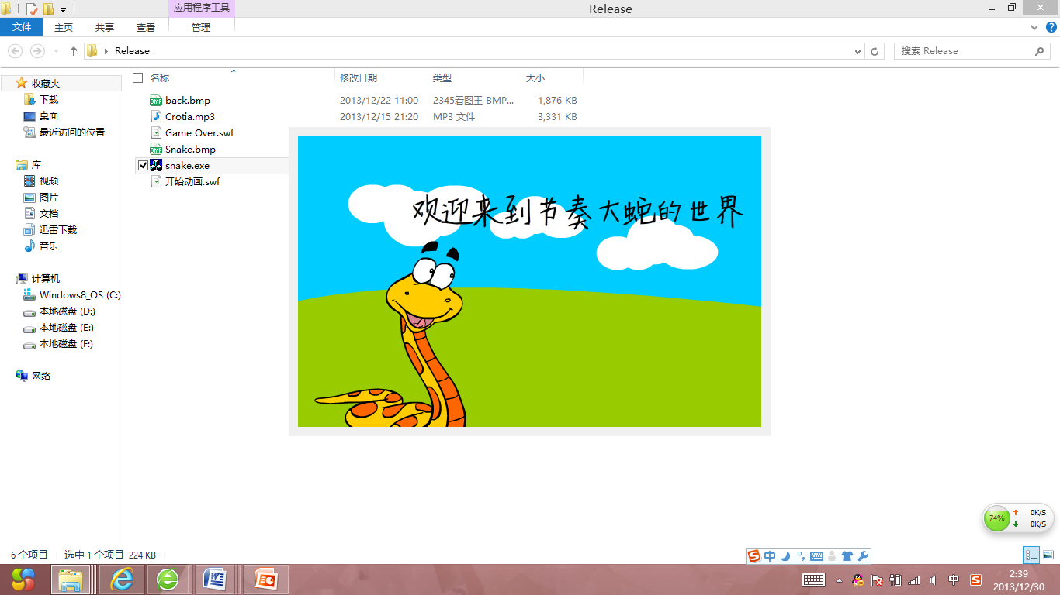
实现过程 ——更新过程
第四阶段（第十四周-第十五周）：添加联机部分，全面美化界面

Slide 23
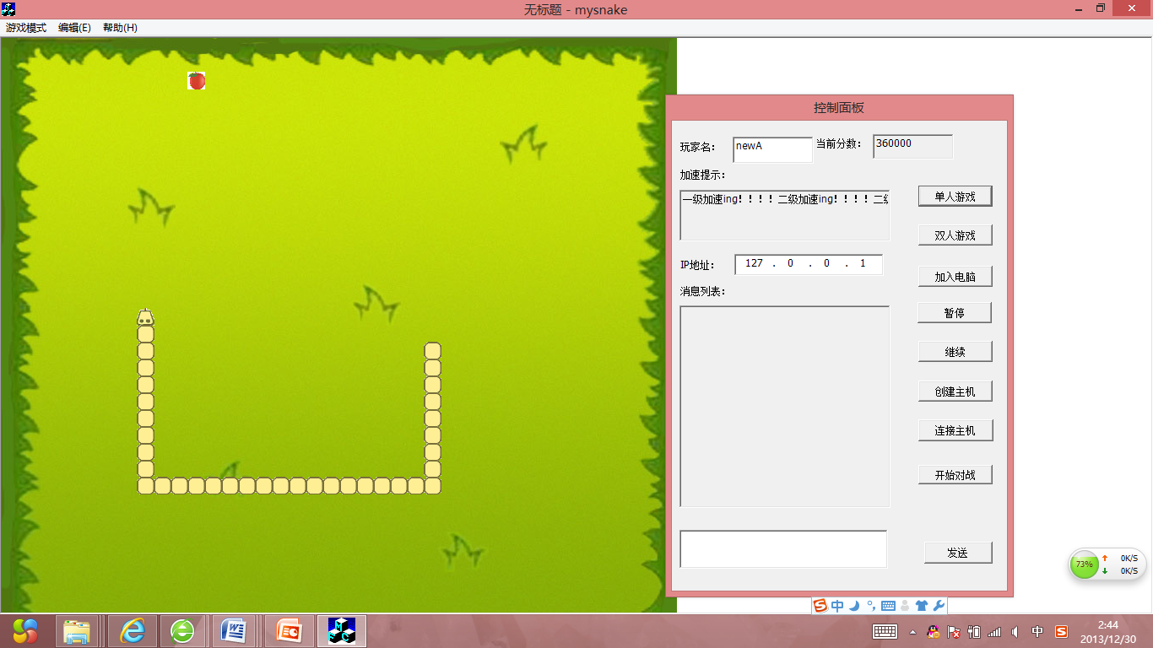
实现过程 ——更新过程

Slide 24
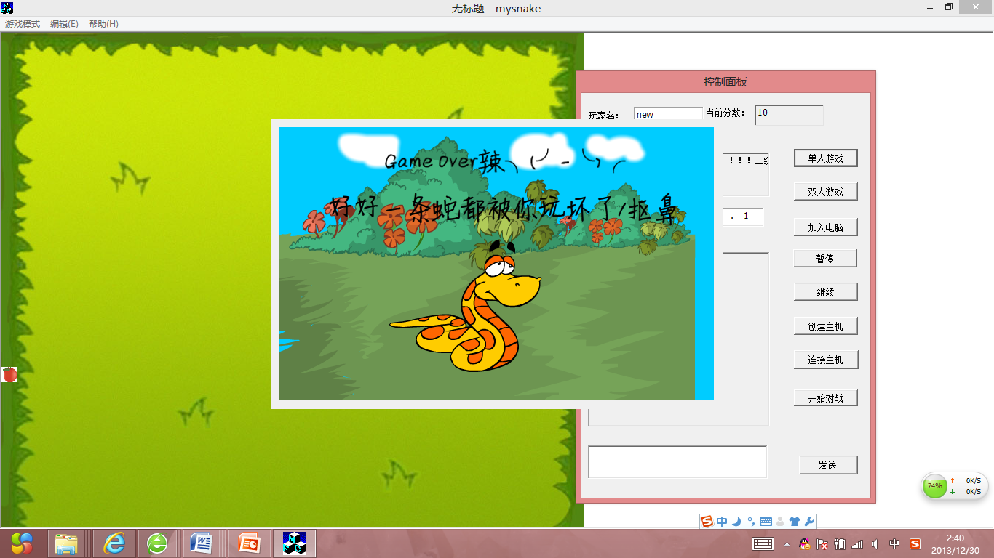
实现过程 ——更新过程

Slide 25
实现过程 ——更新过程
在这个阶段中遇到的问题和解决方法：
1、遇到问题：导入自己的图片很麻烦，图片会闪。
解决方法：放弃原来用自带的CDC作图，避免了指针传递中出现的各种问题，去网上下载了一个Cbitmapex的类。
2、遇到问题：通讯问题里，用自带的SoCket无法创建
解决方法：发现是在创建工程时没有打上这个选项的勾，然后放弃用这个类。使用通信的基础函数。
在使用这些函数时，又发现serve端时accept 会塞死程序会卡住。Recv函数也同样会卡。因此就采用了多线程，使用afxwinthread,
通信中只能传递字符串，所以必须建立相对应的功能映射。
3、遇到问题：游戏同步问题
解决方法：尚未完美解决。现在只能放慢速度。

Slide 26
贪吃蛇 | Snake
PART 3
游戏纵观

Slide 27
贪吃蛇 | Snake
PART 4
代码实现

Slide 28
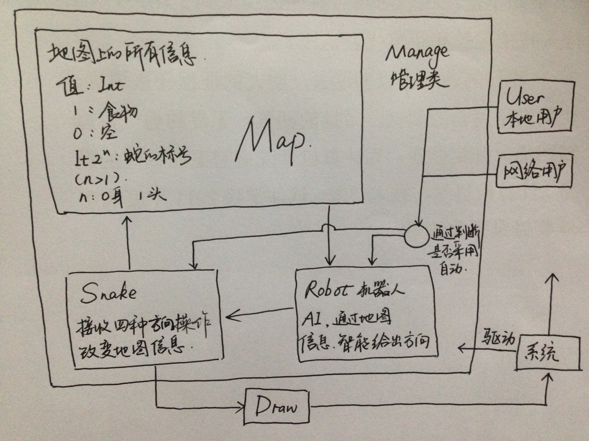
代码实现 ——主要代码框架

Slide 29
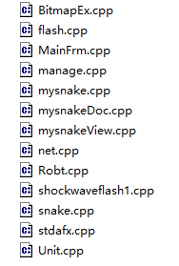
代码实现 ——各类的功能介绍
BitmapEx 控制图像导入
Flash & shockwaveflash1 控制动画的弹出
Manage 控制操作
MysnakeView 控制蛇的操作
Net 控制通讯
Robt 控制人机的智能部分
Snake 控制蛇的运动
Unit 控制地图
其余为MFC基础类

Slide 30
贪吃蛇 | Snake
PART 5
心得体会

Slide 31
心得体会
缺陷与不足：
这次实践最后联机的延迟问题还未解决。整个游戏还不够精致，例如没有游戏介绍，按键说明等，用户适用性不强等问题。
谢云昊：这次试验的所有代码编辑与修改我都未参与，主要是不会做，小懒惰，所以谈不上什么。我看过类似书，目前感觉很难，看了没感觉，没收获。但通过这次学习过程，让我认识到自己必须尽快学习w32 mfc 。通过学习这些代码，我越发觉得下学期要学的类很重要，因为对类知识不知道，对函数库不熟悉，没学如何建立工程，所以对我来说编程还谈不上，我现在会的不过是部分基础知识，简单的算法。

Slide 32
心得体会
邵子奇：在这次的创新实践中，我感受到了编写一个工程的不易。但在整个过程中个，我获取信息的能力有较大的提升，对MFC也有了初步的了解。我希望在下次的创新实践中可以做的更好。
周涤心：这次的创新实践中，我体会到了，小组是一个团队，每个人会的和擅长的东西都不一样，正是每个人都贡献了自己的力量，才能完成整个项目。在这次创新实践中，我很感谢子奇，因为我们之中就他学习了MFC，所以承担起来大部分编写代码的工作。而我也利用了自己的所长，为贪吃蛇小游戏编辑了动画和背景图片以及负责整理word和PPT。能为我们的游戏做点什么，让我觉得非常高兴和充实。

Slide 33
We can Do BETTER
Next Time!

Slide 34
Thank
You

